Slide 1

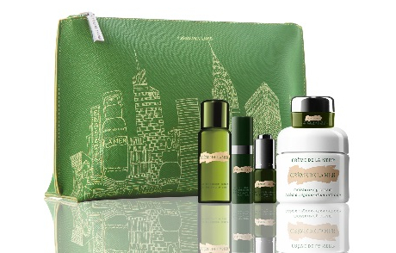

1108-1
トップ ＞ 記事一覧 ＞ 今すぐチェック！2018年注目のホリデーコフレ大特集☆【スキンケア編②】
今すぐチェック！2018年注目のホリデーコフレ大特集☆【スキンケア編②】
2018.11.08
NEW
商品紹介
化粧品バイヤー
TOKICO
コスメ好きのこの時期のお楽しみは、なんといってもホリデーコフレ！昨日に引き続き、各ブランドから発売ラッシュとなるスキンケアのコフレをご紹介します♡ハードスケジュールな毎日をがんばる自分へのご褒美にするのもよし、女子会でのプレゼントにするのもよし、の素敵なアイテム揃いですよ♪
〈クレ・ド・ポー ボーテ〉のあこがれ美容液を手にいれるなら今！
〈クレ・ド・ポー ボーテ〉美容液キット税込32,400円、内容：ル・セラムｎ、クレームコントゥールデシューｎ、セラムラフェルミサンS、セラムコンサントレエクレルシサンを含む税込32,400円以上お買いあげの方に、ル・セラムｎ(6mL)、ユイルレパラトゥリス (10mL)をプレゼント※11.21数量限定発売※写真のキットはセラムラフェルミサンS 税込32,400円
ハイプレステージブランド〈クレ・ド・ポー ボーテ〉。今なら、4つの美容液のいずれかを含む税込32,400円をお買い上げいただくと、人気美容液「ル・セラムn」とオイル状美容液「ユイルレパラトゥリス」の特製サイズが付いてくるチャンスです！特に「ル・セラムn」は、ミニサイズでも現品と同じデザインのボトル♡細部へのこだわりも、さすがハイクラスです。

Slide 2
1108-2
〈ルナソル〉のスキンケアがキットで試せる☆
〈ルナソル〉ポジティブソリューションキット 税込5,400円、内容：ポジティブソリューション(30g)、オイルインソリューション(40mL)、オリジナルポーチ※11.30数量限定発売
〈ルナソル〉が提唱する“水ツヤ肌”を叶える「ポジティブソリューション」。ジェルにオイルを閉じ込めた美容液で、ハリとツヤのある肌に整えてくれると今年の発売以来、話題のアイテムです。その現品に、化粧水のミニサイズとポーチがセットに。ポーチはスキンケアが入る大きめサイズで、何かと重宝しそう♪
〈ポーラ〉のリッチなラインで、至福のスキンケアタイムを。
〈ポーラ〉B.A クリーム プレシャス コレクション税込37,800円、内容：B.A クリーム(30g)、同 ローション(20mL)、同 ミルク(15mL)、同 グランラグゼⅡ〈医薬部外品〉(0.6ｇ×13包)、同 グランラグゼⅡ マスク(1枚)※12.1数量限定発売
〈ポーラ〉の最高峰ブランド「B.A」の実力を、ラインづかいで体感できるセット。クリームの現品にプラスして、ローションやミルクのミニサイズ、そして個包装された美容液やマスクまで充実のラインナップです。ホリデーシーズンのちょっぴり贅沢な集中ケアにぴったり！個人的には、ミニボトルのデザインへのこだわりに感心しきりです。

Slide 3
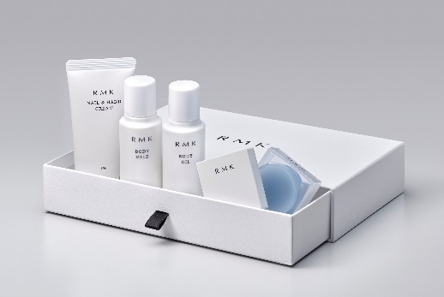

1108-3
ギフトにもぴったり！〈RMK〉のボディケアセット。
〈RMK〉RMK ボディケアキット 2018 税込4,104円、内容：RMK ボディオイル〈G〉(30mL)、同 ボディミルク〈G〉(30mL)、同 ネイル＆ハンドクリーム〈G〉(30g)、同 ティンティッド リップバーム(7g)※11.30数量限定発売
〈RMK〉からは、ボディケアのキットが登場。植物生まれのボタニカルブレンドオイルを配合したボディ用オイルとミルク、ネイル＆ハンドクリームがセットになっています。リップバームはこのキットだけの限定色のブルーで、おしゃれな色合い♡お値段も手頃なので、女子会でプレゼント交換！なんてシーンにもおすすめですよ。
〈ドゥ･ラ･メール〉の魅力をラインで堪能できる！
〈ドゥ･ラ･メール〉ザ･モイスチャ―リフト インテンス コレクション税込52,920円、内容：クレーム ドゥ･ラ･メール、ザ･モイスチャライジング ソフト クリーム、ザ･モイスチャライジング クール ジェルクリームの中からお好きなモイスチャライザー(各60mL)、ザ･トリートメント ローション(30mL)、ザ･リバイタライジング ハイドレイティング セラム(5mL)、ザ･モイスチャーリフト アイ セラム(5mL)、ザ･アイ コンセントレート(5mL)、オリジナルポーチ※12.7数量限定発売
ラグジュアリーなスキンケアをフルラインで体験できるセットが〈ドゥ･ラ･メール〉からお目見え！名品と名高い「クレーム ドゥ･ラ･メール」をはじめとする3品のモイスチャライザーの現品から1つ選べ、ローションや美容液のミニサイズもセットに。グリーンのポーチもお洒落です♪

Slide 4


1108-4
お風呂タイムを豊かに演出できる〈レ・メルヴェイユーズ ラデュレ〉。
〈レ・メルヴェイユーズ ラデュレ〉ローズ ボディ ケア セット 税込4,860円、内容：バスミルク(150mL)、ローズ ボディ ウォッシュ(50mL)、ローズ ボディ ローション(50mL)、ポーチ※11.30数量限定発売
こちらも、女性へのギフトに悦ばれそうなコフレとして要チェック。バスアイテム2品とボディローションのセットで、どちらも上品で心地よいローズの香り。ふんわり優しい香りに包まれる、癒しの時間もプレゼントできそうです。ポーチもバラ柄で、〈レ・メルヴェイユーズ ラデュレ〉らしい世界観が楽しめます。
幅広いラインアップのスキンケアコフレ。お買い物計画を立てて、欲しいものをぜひGetしてくださいね♪
#ホリデーコフレ
#クレドポー ボーテ
#ホリデーコフレ
#クレドポー ボーテ
#ルナソル
#ポーラ
#RMK
#ドゥラメール
#レメルヴェイユーズラデュレ
#美容液
#マスク
#ボディケア
#クリーム
#マスク
#限定キット
#ルナソル
#ポーラ
#RMK
#ドゥラメール
#レメルヴェイユーズラデュレ

